Slide 1
Основні підходи
щодо організації та проведення державного нагляду (контролю)
за діяльністю навчальних закладів Київського району м. Харкова
Лустенко С.І., головний спеціаліст
Управління освіти адміністрації
Київського району Харківської
міської ради

Slide 2
Нормативне забезпечення
Закон України «Про освіту» (ст.15)
Закон України «Про загальну середню освіту» (ст.40)
Закон України «Про дошкільну освіту» (ст. 21)
Закон України «Про позашкільну освіту» (ст. 10)

Slide 3
План проведення державної атестації загальноосвітніх та позашкільних навчальних закладів комунальної форми власності Київського району на 2015-2025 роки
ЗНЗ | Термін проведення атестації
 | 2015 | 2016 | 2017 | 2018 | 2019 | 2020 | 2021 | 2022 | 2023 | 2024 | 2025
1 | Квіт. |  |  |  |  |  |  |  |  | Лист.
4 |  |  |  |  |  |  |  |  | Січ.
5 |  |  | Січ.
9 |  |  |  |  |  |  |  |  | Лист.
16 | Груд. |  |  |  |  |  |  |  |  |  | Лист.
17 |  | Берез.
36 |  |  |  |  | Лист.
37 |  |  |  |  |  |  |  |  |  | Берез.
52 |  | Бер.
55 |  |  |  |  |  |  |  |  |  | Лист.

Slide 4
Графік проведення державної атестації у 2016 році
№ з/п | Навчальний заклад | Термін атестації | Примітки
1. | Комунальний заклад «Дошкільний начальний заклад (ясла-садок) №248 Харківської міської ради | 14.12.2015 - 04.01.2016
2. | Харківська загальноосвітня школа І-ІІІ ступенів № 100 імені А.С.Макаренка Харківської міської ради Харківської області | 11.01.2016 - 29.01.2016
3. | Харківський приватний академічний художній ліцей | 13.01.2016 - 02.02.2016 | ДНіО ХОДА
4. | Комунальний заклад «Дошкільний начальний заклад (ясла-садок) № 123 Харківської міської ради | 22.02.2016 - 15.03.2016
5. | Харківська загальноосвітня школа І-ІІІ ступенів № 52 Харківської міської ради Харківської області | 14.03.2016 - 01.04.2016
6. | Харківська спеціалізована школа І-ІІІ ступенів № 17 Харківської міської ради Харківської області | 21.03.2016 - 08.04.2016

Slide 5
_________ ________ __ ___________ ___________ _________ ___________ __________
Здійснення контролю за проведенням навчальними закладами корекційної діяльності
Термін проведення | Навчальний заклад
Лютий | Ліцей «Професіонал», КЗ ДЮСШ №2
Березень | ХГ №1, ХГ №172, ДНЗ №25, ДНЗ №109, ДНЗ №413
Квітень | ХЗОШ №96, ХСШ №62
Жовтень | ХЗОШ №158, ХСШ №134, ДНЗ №264
Листопад | Школа мистецтв, ХГ №55, ХСШ №16, ДНЗ №66

Slide 6
Здійснення контролю за проведенням корекційної діяльності
консультації
експертиза

Slide 7
Принципи проведення атестації навчальних закладів
плановість
об'єктивність
науковість
коректність
компетентність
відкритість

Slide 8
Члени комісії:
1
Начальник Управління освіти
2
Керівники структурних підрозділів Управління освіти
3
Провідні спеціалісти Управління освіти
4
Представники громадськості

Slide 9
Освітня мережа Київського району
7 приватної форми власності
58 комунальної форми власності
68 навчальних закладів
ДНЗ - 1
ДНЗ - 29
НВК -3
ПНЗ - 6
Ліцей -1
ЗНЗ -10
ЗНЗ - 1
Ліцеї -3
3 державної форми власності
Спеціалізована школа -1
Гімназії -3
Спеціалізовані -7

Slide 10
Робоча програма
Відповідність документації, у тому числі фінансової, вимогам законодавства
Створення умов для навчання дітей з особливими освітніми потребами, в тому числі дітей-інвалідів
Забезпечення якості загальної середньої освіти
Дієвість внутрішнього моніторингу навчальних досягнень учнів
Організація роботи щодо професійного розвитку педагогічних працівників
Наявність бібліотеки та/або використання інформаційно-комунікаційних технологій в навчально-виховному процесі
Загальний стан території, будівель та приміщень навчального закладу
Створення безпечних умов для учасників навчально-виховного процесу
Забезпечення соціально-психологічного супроводу учнів
Створення умов для задоволення потреб учнів (вихованців) у різних формах позаурочної навчально-виховної роботи
Забезпечення якості управлінської діяльності
Роль навчального закладу у житті територіальної громади та його суспільна оцінка батьківською громадськістю, громадськими об’єднаннями

Slide 11
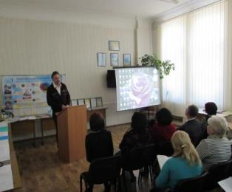
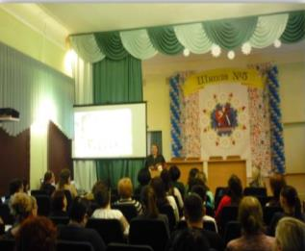
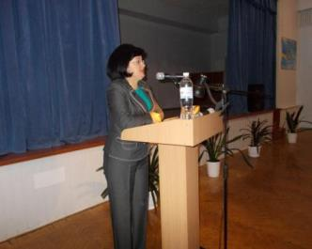
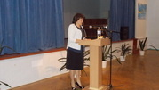
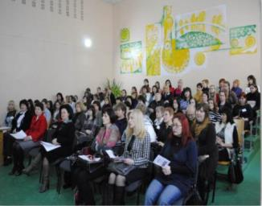
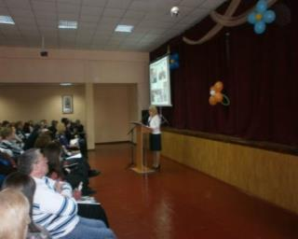
Відкрита публічна презентація діяльності навчального закладу

Slide 12
Атестаційна
експертиза
можливості
навчального
закладу
результативність
навчально-
виховного
процесу
ефективність
роботи закладу

Slide 13
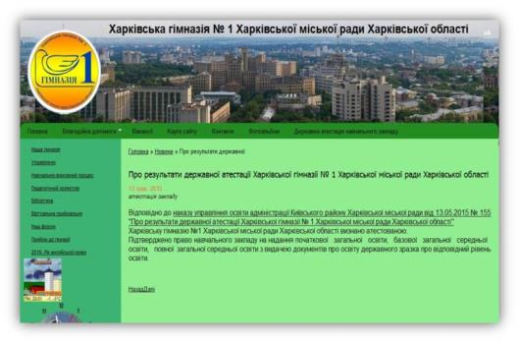
Оприлюднення результатів атестації

Slide 14
Децентралізація влади

Slide 15
Київський район

Slide 16
Авраам Лінкольн
«Ким би ти не був –
будь краще»

